Slide 1

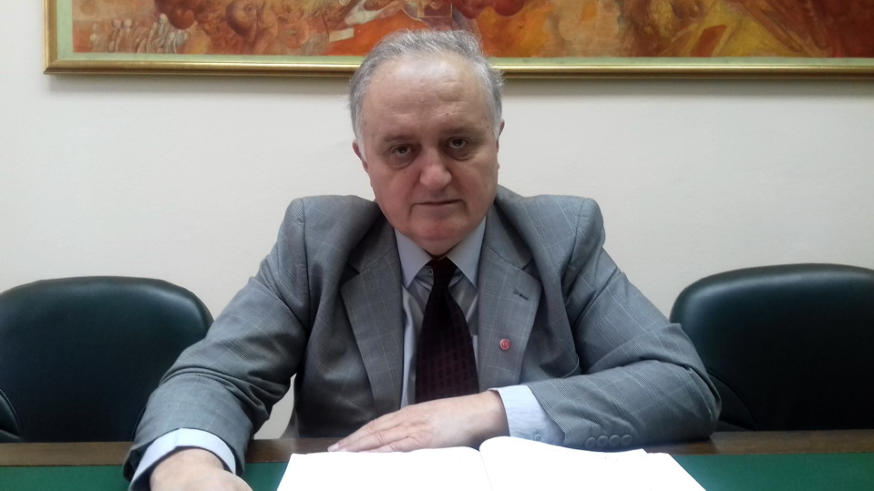
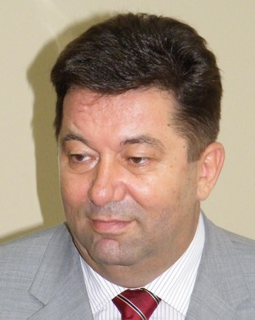
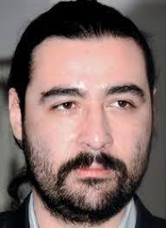
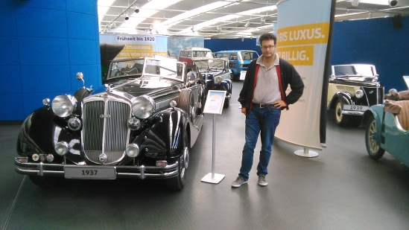
ТЕХНОЛОГИЈЕ ИНДУСТРИЈЕ 4.0 И ЊИХОВА ПРИМЕНA У МЕДИЦИНИ И СТОМАТОЛОГИЈИ, КАО И БОРБИ ПРОТИВ ПАНДЕМИЈЕ COVID-19
29. Панел ИНДУСТРИЈА 4.0 И ЊЕНА ПРИМЕНА
Технички факултет, Бор, 5. април 2021. год.
Проф. др Видосав Д. МАЈСТОРОВИЋ, проф. др Радивоје МИТРОВИЋ, доц. др Жарко МИШКОВИЋ,
Машински факултет, Београд;
Др Немања В. МАЈСТОРОВИЋ, Стoматолошки факултет, Београд.

Slide 2


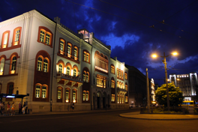


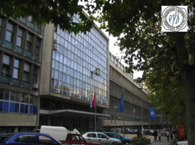
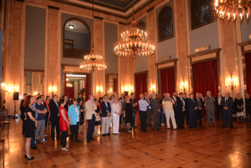



University of Belgrade, Faculty of Mechanical Engineering
Laboratory for Production Metrology and TQM
Lab for Production Metrology (PM) and and Total Quality Management (TQM)
Founded in 1959.
Currently led by Prof. V. Majstorovic – since 2018.
Annual budget ~150K Euros
6 PhD students, 15 MSc students / 2018.
Research directions:
  Intelligent approach to robust multi response process design
  Knowledge-based systems for quality management
  Cyber-Physical Manufacturing Metrology Models (CPM³)
  Six-Sigma in metalworking industry
University of Belgrade
Founded in 1808. year
~90,000 students
31 faculties 12 research institutes, 9 centers
2020 Shanghai Ranking: 401-500 (402) (top 150 in dentistry and agro-food).
Faculty of Mechanical Engineering
2018 – 70 years of FME, 145 years of university education in mechanical engineering !
Founded in 1948 (engineering started in 1894)
~3,000 students (graduating ~400 per year)
200 professors and teaching assistants
Includes production engineering, aerospace engineering, shipbuilding, industrial engineering, …
International Lab Sponsors

Slide 3

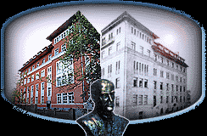
University of Belgrade, Faculty of Dentistry, Clinic for jaws orthopedics
University of Belgrade
Founded in 1808
~90,000 students
31 faculties 12 research institutes, 9 centers
2019 Shanghai Ranking: 401-500 (402). Dentistry – 150.
Faculty of Dentistry
2018 – 70 years of FoD, Today 95 years of university education in dentistry!
Founded in 1948 (medical education started in 1924)
~2,000 students (graduating ~200 per year)
200 professors and teaching assistants
Includes Clinic for jaws orthopedics, Clinic for tooth diseases, Clinic for dental prosthetics, …
Clinic for jaws orthopedics
  Founded in 1959
  Currently led by Prof. N. Nedeljkovic
  Annual R&D budget ~150K Euros p/y
  6 PhD students, 15 Specialists
Research directions:
Diagnosis and treatment of irregularities of teeth, jaws and faces in children and adults.
Monitoring and analyzing the distress / space in the patient's jaw, performing spatial analysis, Bolton's relationship.
Determining the shape of the tooth arch and its modeling, determining the PAR index.
Monitoring teeth leveling from the aspect of determining the validity, accuracy, repeatability and reliability of measurement on 3D digital models, and in relation to conventional (gypsum models).
The analysis and synthesis of movement of each tooth, during therapy, and especially in the leveling stage, where these displacements can be of a translatory and rotational character in the space.

Slide 4
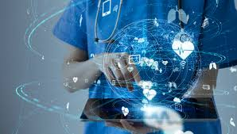
Преглед излагања
Уводне напомене
Користи у примени Индустрије 4.0 у медицини, стоматологији и covid-19 пандемији
Технологија Индустрије 4.0 за рад на даљину
Могућности примене Индустрије 4.0 у медицини и стоматологији
Истраживања у области Индустрије 4.0 за медицину и стоматологију
Технологије Индустрије 4.0 које помажу у епидемији covid-19
Будући правци развоја
Закључак

Slide 5

Уводне напомене
Индустрија 4.0 – изворно (2011. год.): нови модел аутоматизације производње, применом информационих технологија, омогућила је нова размишљања за примену овог концепта у различитим областима.
Данас: бежично повезивање у производном и услужном сектору, како би се аутоматизовали различите активности и догађаји, укључујући и здравство.
У области медицине и стоматологије - Индустрија 4.0 пружа иновативна решења за паметне уређаје и услуге: персонални имплантати, алати и паметни уређаји за дијагностику, негу и лечење пацијената, помоћу интернета ствари (IoT) и интернетa услуга (IoS).

Slide 6
Source: Pang, Z., et al, Convergence of Automation Technology, Biomedical Engineering, and Health Informatics Toward the Healthcare 4.0, IEEE Reviews in Biomedical Engineering, Vol. 11, pp: 248-259, 2018
Здравство 1.0 (1820. – 1880.)
- Стетоскоп (1840.), Шприц (1850.), Термометар (1860.).
Здравство 2.0 (1880. – 1950.)
- Рендгенско снимање (1890.), Мерач крвног притиска (1890.), Електрокардиограм (1900.).
Здравство 3.0 (1950. – 2010.)
- Ултразвук(1960.), Пејсмејкер (1970.), Рендгенска рачунарска томографија (1970.), Магнетна резонанца (1980.), Вештачко срце (1980.), ПЕТ скенер (1990.).
Здравство 4.0 (2010. – данас)
- Сајбер-физички систем, IoT/IoS, ’’cloud’’ рачунарство, велики подаци, био импланти, 3D штампа ткива и органа, роботика.
Дигитална (р)еволуција у медицини и стоматологији
Индустрија 4.0 – Четврта индустријска (р)еволуција.
Здравство 4.0 – Четврта здравствена (р)еволуција.

Slide 7
1950. и раније
  - Рендгенски снимци, Вешташки бубрег
  - Електрокардиограм, Пејсмејкер
  - Кардиопулмонални бајпас
  - Технологија антибиотика, Дефибрилатор
1960. год.
  - Замена срчаног залиска, Сочива (интраокуларна и контактна)
  - Ултразвук, Анализа крви и маркери
  - Мерења и анализе на нивоу ћелија
  - Мерење шећера у крви
1970. година
  - Компјутерска томографија (CT), Вештачки кук - Замена колена, Балон катетер
  - Ендоскопија, Импланти и стимулатори
1980. године
  - Магнетна резонанца (MR), Ласерска хирургија
  - Стент, Пулсни оксиметар, Дигитални слушни апарат, Роботска хирургија
1990. до данас
  - Секвенцирање генома, PET скенери, Сликом вођена хирургија (телемедицина)
Медицинске и инжењерске иновације као подршка и основа за Здравство 4.0.
Source: Pang, Z., et al, Convergence of Automation Technology, Biomedical Engineering, and Health Informatics Toward the Healthcare 4.0, IEEE Reviews in Biomedical Engineering, Vol. 11, pp: 248-259, 2018

Slide 8
Интердисциплинарност Здравства 4.0
Инжењерство здравственог система
Интеграција инжењерских дисциплина (биомедицина, производно инжењерство, информационе технологије и менаџмент) у систему јавног здравства дефинисаног законског оквира, са једне стране и медицине, стоматологије, фармације и помоћи и неге.
1. Идентификовање могућих ризика и показатеља здравља и проблема.
2. Развијање принципа, процедура, методологија и алати за побољшање здравствених процеса.
3. Повећање ефикасности здравственог особља и тимови у здравственим установама у лечењу и операционим салама.
4. Побољшање приступа пацијената здравственим услугама.
5. Смањивање оптерећења здравственог особље кроз побољшано планирање и коришћење ресурса.
6. Побољшање безбедности здравствених установа, услуга и операција.
7. Истраживање различитих оптерећења у вези са здравством и укључивање особља да предложи побољшано извршење задатака и исхода лечења.
8. Побољшање коришћења и употребљивости медицинске опреме.
9. Побољшање управљања ланцима снабдевања у вези са здравством.
10. Праћење различитих здравствених процеса ради континуираних побољшања.
11. Смањење трошкова здравствених услуга.
12. Оптимизација распореда и коришћења ресурса здравствене установе.
Source: Mohamed, N., & Al-Jaroodi, J. (2019). The Impact of Industry 4.0 on Healthcare System Engineering. 2019 IEEE International Systems Conference (SysCon).

Slide 9

Технологија | Примена у медицини и стоматологији
3D штампа | Штампање органа, коже, лекова, имплантата, надоградњи и протеза.
Вештачка интелигенција, Машинско учење, Системи препознавања, Продубљено учење | Третмани и хирушке интервенције болесника од канцера, Водичи најбоље праксе, Анализа скупова великих података и њихових трендова, Предвиђање и анализа секвенци генома, Одржавање медицинске опреме.
Виртуелна стварност | Коришћење за обуку медицинског и стоматолошког кадра, Подршка у примени нових технологија, Асиситирање у свакодневном раду.
Аутономни роботи | Телемедицина и роботска хирургија на удаљеним локацијама, Роботи за помоћ старијим особама.
Аутономна колица | Комуникација са локалним саобраћајем и првом помоћи.
Велики подаци | Анализа и синтеза великих скупова података за истраживање специфичних терапија за поједине болести, на пример Циљана терапија.
Blockchain | Смањење бирократије и повећање безбедности и поузданости података.
Рачунарство у ''облаку'' | Апликације креиране за Здравство 4.0 које се користе мобилним уређајима.
Колаборативни роботи | Телемедицина. Хирургија. Помоћ при опоравку и рехабилитацији.
Интернет ствари | Уређаји и системи који повезују све субјекте у ланцу Здравства 4.0
Технологије Индустрије 4.0 и њихова примена у Здравству 4.0
Source: Pang, Z., et al, Convergence of Automation Technology, Biomedical Engineering, and Health Informatics Toward the Healthcare 4.0, IEEE Reviews in Biomedical Engineering, Vol. 11, pp: 248-259, 2018

Slide 10
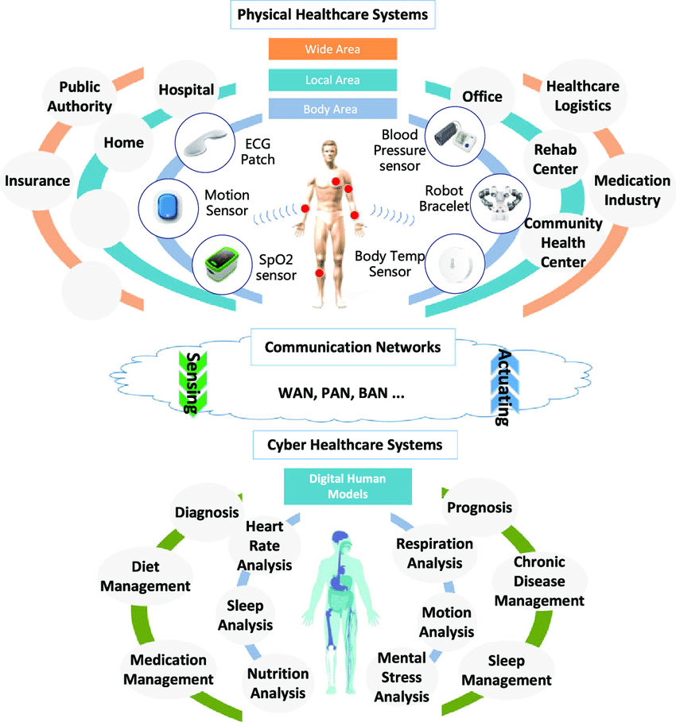
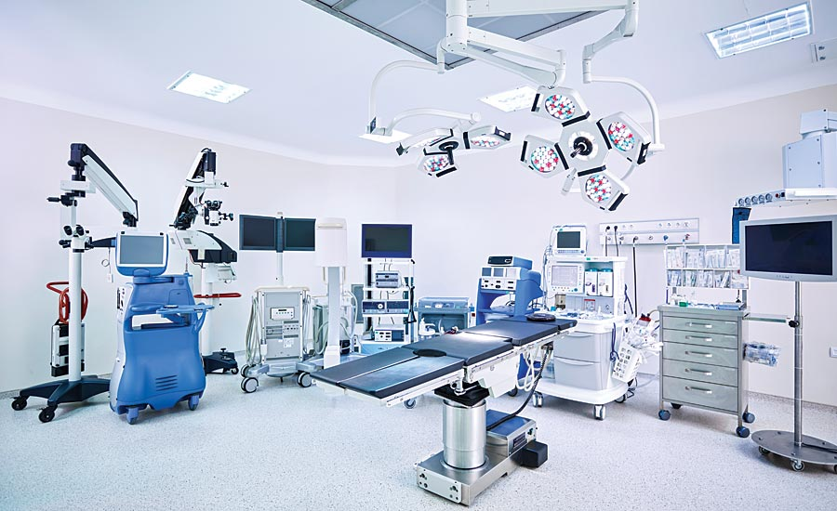
Source: Pang, Z., et al, Convergence of Automation Technology, Biomedical Engineering, and Health Informatics Toward the Healthcare 4.0, IEEE Reviews in Biomedical Engineering, Vol. 11, pp: 248-259, 2018
Физички медицински систем
Људско тело (сензори + имплатати)
Ближа околина (медицинска установа)
Шира околина (национални систем медицинске заштите)
Медицинско рачунарство у ’’облаку’’
Виртуелни медицински систем
Људско тело + имплатати (дигитални модел)
Ближа околина (дигитална медицинска установа)
Шира околина (дигитални национални систем медицинске заштите)
Сајбер-физички медицински модел здравства 4.0

Slide 11
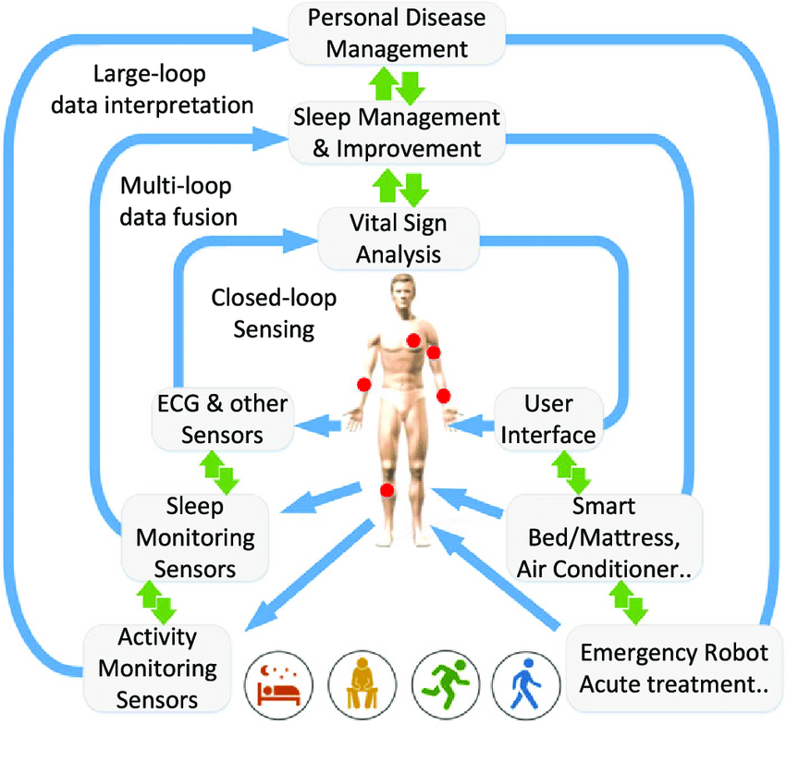
Ниво 1 – Сензорско праћење виталних параметара (повратна спрега сигнала)
Ниво 2 – Оцена стања виталних функција ( повратна спрега података)
Ниво 3 – Управљање лечењем болести (повратна спрега одлука)
Здравство 4.0 беспрекорно интегрише све паметне уређаје на пацијенту и здравственој установи, путем интероперабилне комуникационе мреже, прикупљајући детаљне податке о здрављу пацијента помоћу паметних сензора.
Истовремено врши широку фузију података, њихову аналитику и доношење одлука, затварајући петљу интелигентним управљањем актуатора или предлогом одлука за даље лечење пацијента.
Физички медицински модел здравства 4.0
Source: Pang, Z., et al, Convergence of Automation Technology, Biomedical Engineering, and Health Informatics Toward the Healthcare 4.0, IEEE Reviews in Biomedical Engineering, Vol. 11, pp: 248-259, 2018

Slide 12
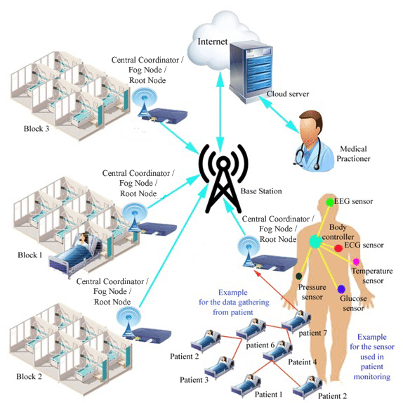
Свака клиника има одређени број пацијената и свој централни рачунар, који прикупља и анализира сигнале са сензора, класификујући их на: врло хитни, хитни и нормални, примењујући математичке моделе и граничне услове, доноси одлуку да ли ће их слати базној станици а ова централном надређеном рачунару.
Систем за надзор здравља, састоји се већег броја сензора, који се носе на телу пацијента, као што су сензор електрокардиограма (ЕКГ), сензор електроенцефалограма (ЕЕГ), сензор температуре, сензор крвног притиска, сензор глукозе и регулатор пацијента.
Ови сензорски уређаји прикупљају податке из тела и шаљу их регулатору пацијента, који је постављен на одговарајуће место на телу, а он их шаље централном рачунару клинике.
Болница / клиника 4.0 по моделу рачунарства у ’’облаку’’
Source: Pushpan, S., Velusamy, B., Fuzzy-Based Dynamic Time Slot Allocation for Wireless Body Area Networks, Sensors 2019,19, 2112; doi:10.3390/s19092112.

Slide 13
’’cloud’’ стоматологија
КОНЦЕПТ СТОМАТОЛОГИЈЕ 4.0
Физички + виртелни стоматолошки систем
Физички + виртелни стоматолошки пацијент
Source: Y. Cheng, M. Chen, F. Cheng, Y. Cheng, Y. Lin and C. Yang, "Developing a decision support system (DSS) for a dental manufacturing production line based on data mining," 2018 IEEE International Conference on Applied System Invention (ICASI), Chiba, Japan, 2018, pp. 638-641.

Slide 14
Предности теле-стоматологије:
Приступ нези за целокупно становништво,
Ниски трошкови,
Рана дијагноза,
Кратко време интервенције,
е-рецепт,
Побољшана комуникација,
Чување података,
Помоћ у обуци стоматолошког особља на удаљеном месту.
Недостаци теле-стоматологије
Лечење захтева посету клиници,
Потребно време и осетљива техника,
Почетне инвестиције,
Виртуелни преглед,
Смањена тачност,
Законски оквир,
Језичка баријера.
Примена: Ортодонција, Ендодонција, Дечија и превентивна стоматологија, Орална и максилофацијална хирургија, Протетика, Форензичка стоматологија, Орална медицина, дијагноза и радиологија.
Теле – стоматологија као део концепта Стоматологије 4.0
Arora PC, Kaur J, Kaur J, Arora A. Teledentistry: An innovative tool for the underserved population. Digit Med 2019;5:6-12.

Slide 15

Пример апликације за стоматолошки рендген
Source: Estai, M., Kanagasingam, Y., Mehdizadeh, M. et al. Teledentistry as a novel pathway to improve dental health in school children: a research protocol for a randomised controlled trial. BMC Oral Health 20, 11 (2020).

Slide 16
3D Modeliranje u ortodonciji
3D modeliranje ima sve veću primenu u ortodonciji za:
  CAD – 3D modeliranje zuba, vilica i ortodontskih aparata,
  CAE – modeliranje i proračuni napona i deformacija zuba i vilica,
  CAM – tehnološko projektovanje i proizvodnja bravica,
  RP – napredna tehnologija proizvodnje bravica,
  CAQ - modeliranje i obezbeđenje kvaliteta ortodontskih aparata, i
  digitalna i ''cloud'' ortodoncija.
Za navedene oblasti se koriste softveri:
  problemski orijentisani CAD/CAM sistemi (OrthoCAD i drugi),
  opšti CAD softveri za modeliranja (inženjerstvo, stomatologija, ... .

Slide 17
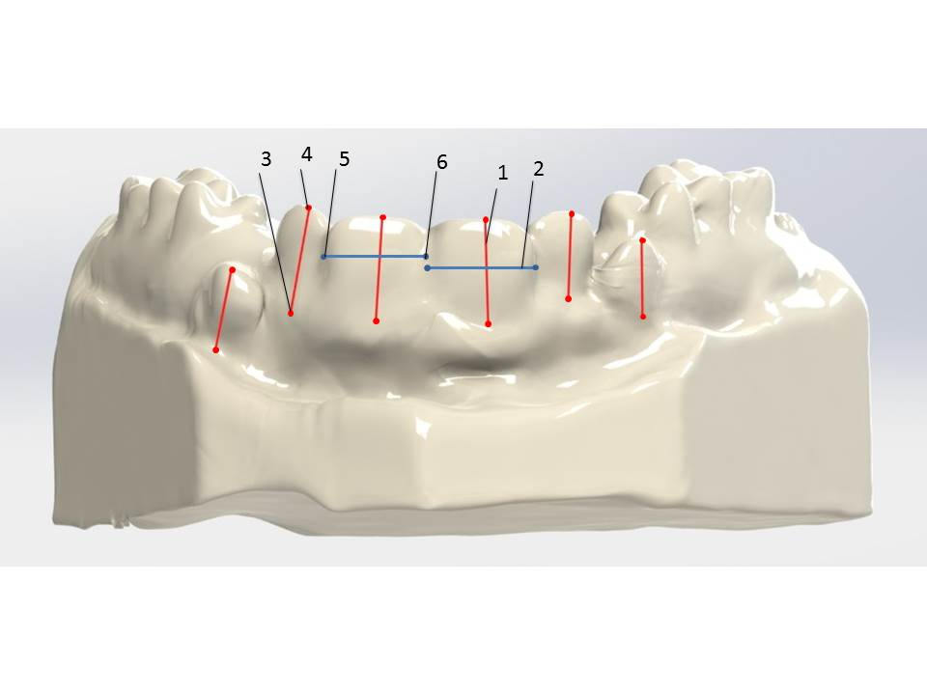
REZULTATI – Definisanje referentnih geometrijskih entiteta
Osnovni geometrijski entiteti (OGE) – tačke, ..., duži.
Merenje visine zuba – definisanje duži,
1 -visina kliničke krune zuba,
2 -širina kliničke krune zuba,
3 -nivo marginalne gingive,
4 -najviše tačke na bukalnoj površini zuba,
5 -distalna kontaktna tačka zuba,
6 -mezijalna kontaktna tačka zuba.

Slide 18
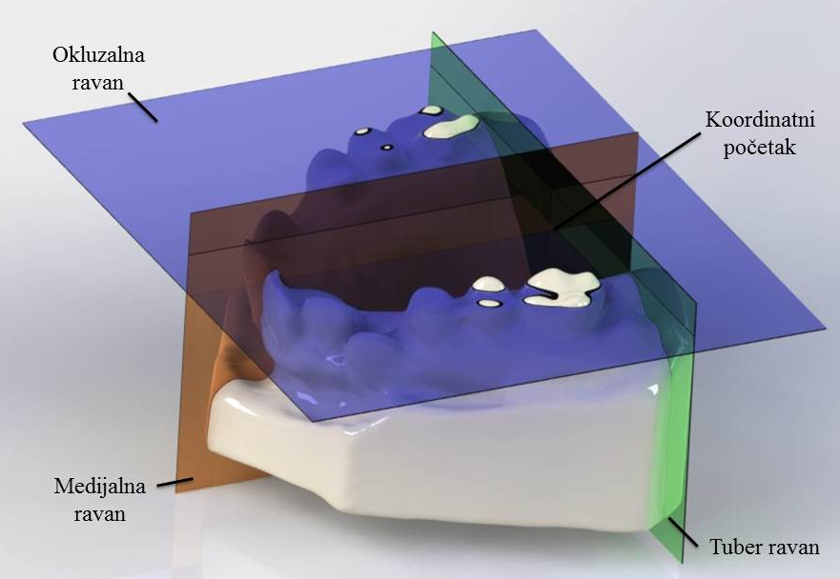
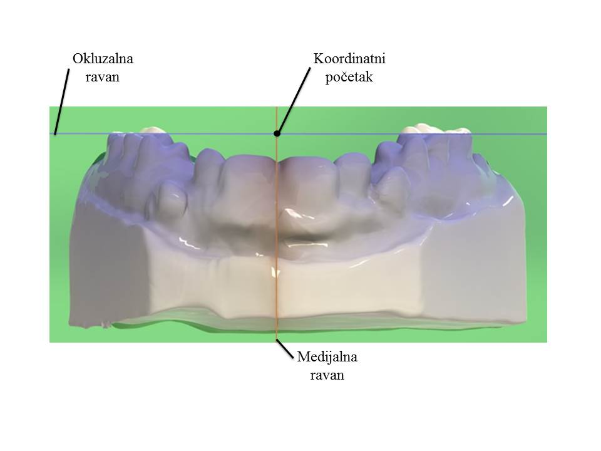
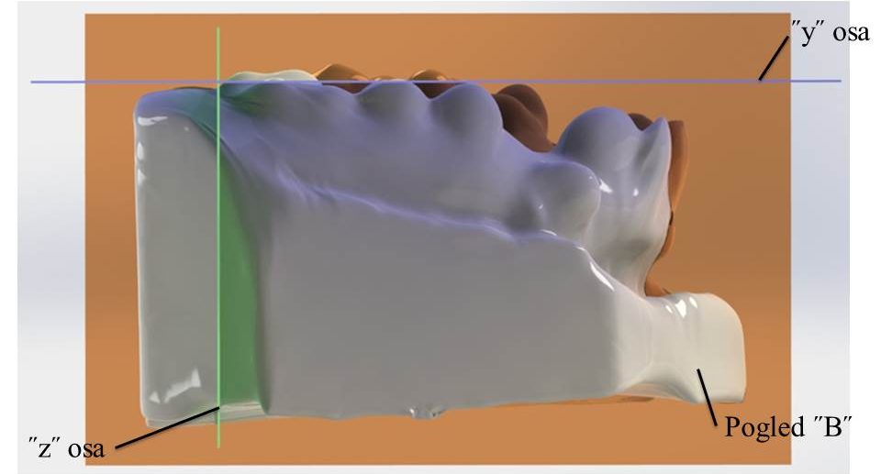
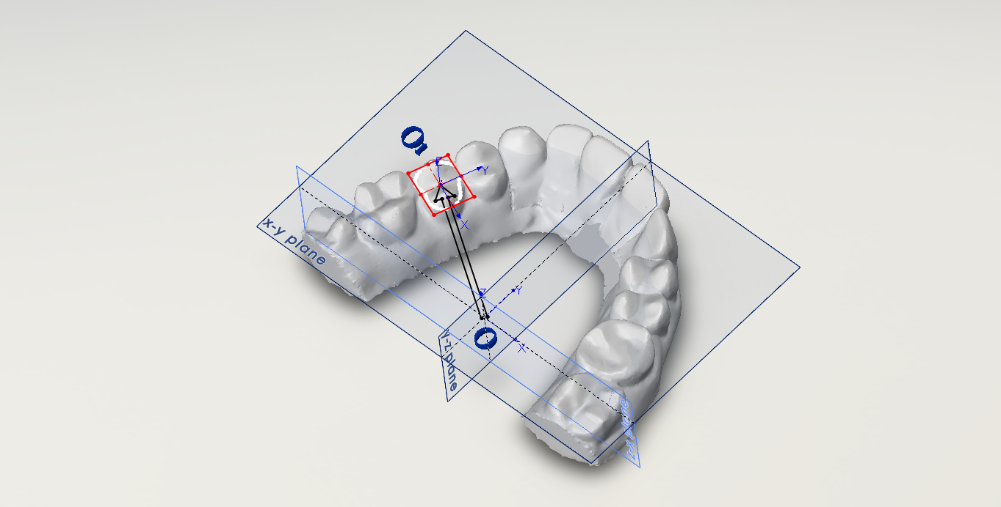
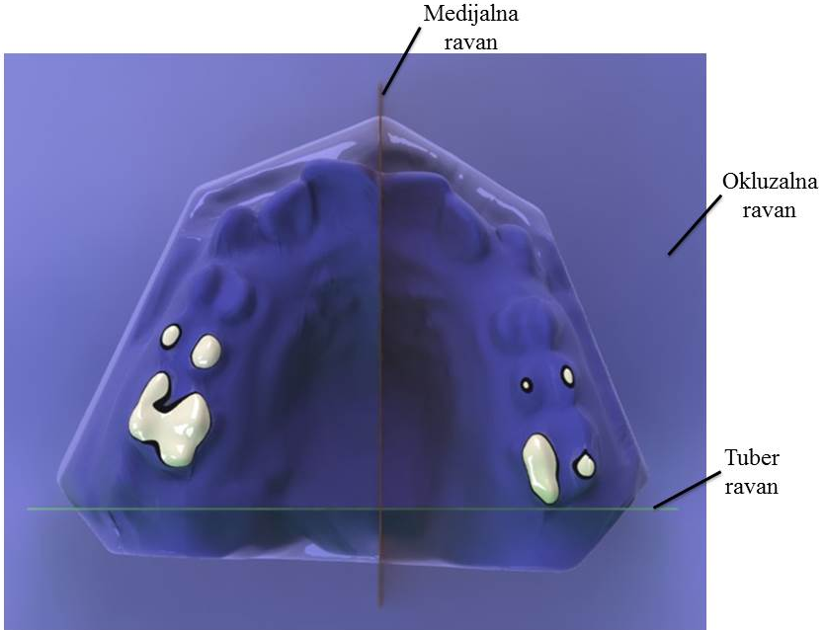
REZULTATI – Definisanje referentnih geometrijskih entiteta
Izvedeni geometrijski entiteti (IGE) – dva koordinatna sistema (vilice / zuba)
GOKS, pogled 4 (ravan y-z) bočna perspektiva
Globalni ortodontski koordinatni sistem pogled u 3 ortodotske ravni (x-y, x-z i y-z)
GOKS, pogled 3 (ravan x-z) frontalna perspektiva
GOKS, pogled 2 (ravan x-y) okluzalna perspektiva
3D model zubnog niza gornje vilice sa globalnim ortodontskim koordinatnim sistemom (GOKSg) i lokalnim ortodotskim koorditanim sistemom (LOKS_{g5d})

Slide 19
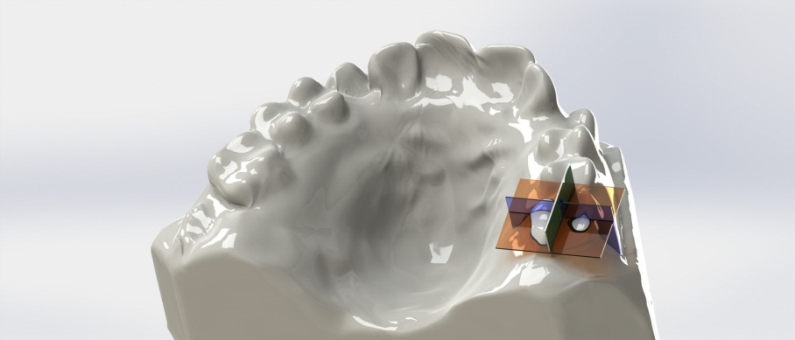
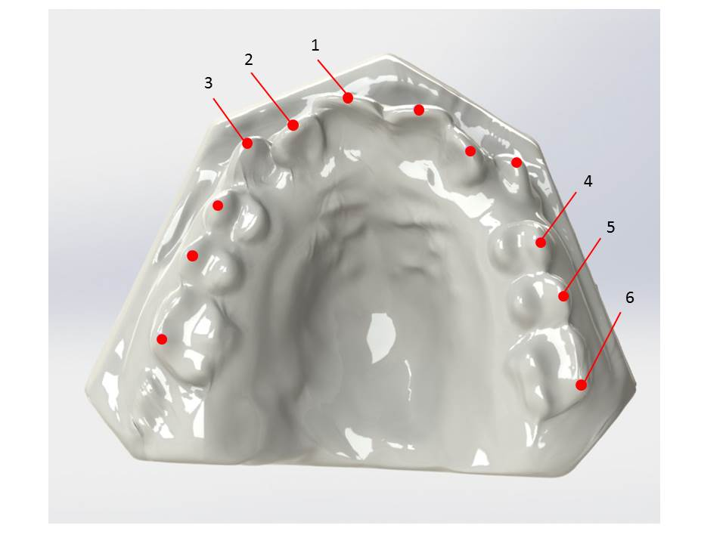
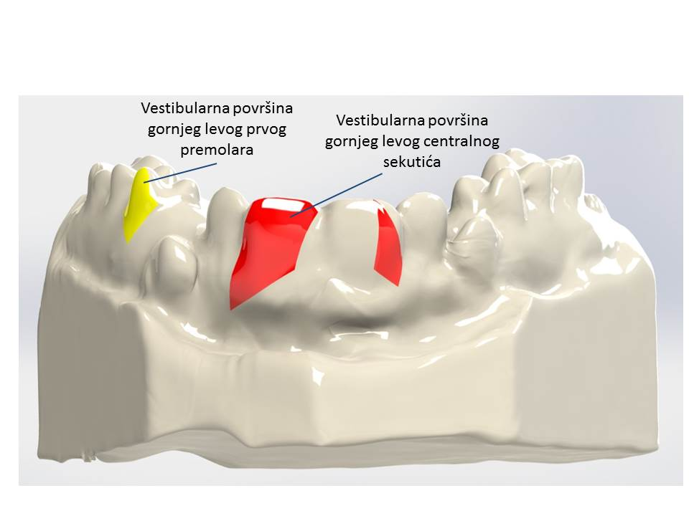
REZULTATI – Definisanje referentnih geometrijskih entiteta
Anatomski geometrijski entiteti (AGE) – tačke i površine.
Tačke: 1-sredina incizalne ivice centralnog sekutića, 2-sredina incizalne ivice lateralnog sekutića, 3-vrh kvržice očnjaka, 4-vrh bukalne kvržice prvog premolara, 5-vrh bukalne kvržice drugog premolara, 6-vrh bukodistalne kvržice prvog molara
3D model gornje vilice - lokalni koordinatni sistem prvog molara - 6-vrh bukodistalne kvržice prvog molara
Krive površine na modelu – karakteristične površine zuba

Slide 20
Активности технологија Индустрије 4.0 које омогућују ублажавање ефеката пандемије covid-19 су:
Планирање активности у вези са covid-19 пандемијом, посебно вакцинације,
Обезбеђење бољих услова рада без стварања додатног ризика запосленима у здравству, као и радницима у осталим областима, посебно у производњи,
Производња ризичних предмета у вези са овим вирусом,
Обезбеђење медицинских потребштина на време помоћу паметних ланца снабдевања,
Коришћење робота за рад у зараженим и ризичним просторима,
Коришћена виртуелне стварности, посебно у сврху обуке,
Промовисање флексибилног радног окружења при лечењу,
Дигиталне технологије помажу људима да обављају свакодневни живот током закључавања,
Развој и примена иновација уз помоћ напредне производње и дигиталних технологија, а које се могу користити у пандемији covid-19,
Истраживачи користе ове технологије за друштвене и медијске платформе како би идентификовали све информације о развоју пандемије као и мутирању вируса,
Користи се за бољу глобалну процену ризика и праћења токова развоја епидемије у свету.

Slide 21
Преглед могуће примене Индустрије 4.0 у области медицине и стоматологије 1/4
Ред. број | Примена | Опис | Напомена
1 | Персонализовани импланти (медицински, стоматолошки) | - Прилагођавање је примарни захтев медицине, јер подаци за сваког појединог пацијента су различити. - Индустрија 4.0 омогућује израду по мери производа, брзо, са високим квалитетом имплантата или уређаја, уз мање трошкове.
2 | Дигитална клиника / стоматолошка ординација | - Индустрија 4.0 пружа, до сада најбоље управљање информацијама у медицини и стоматологији применом IoT. - Лако вођење медицинске и стоматолошке евиденције, физичко вођење и идетификација лабораторијских узорака. - Применом дигиталних технологије и Индустрије 4.0, симптоми и узроци болести се лако препознају и повезују.
3 | Паметни импланти (медицински, стоматолошки) | - Ефикасна производња паметних медицинских и стоматолошких компоненти, које се могу надгледати и комуницирати са њима на даљину. - Развојем Интернета услуга (IoS) отвара се нова ера могућности у области медицине и стоматологије. - Применом паметних материјала, импланти могу променити облик, на пример при порасту температуре околине, итд.
4 | Пројектовање и производња хируршких алата и уређаја | - Индустрија 4.0 има велику улогу у пројектовању и производња имплантата (медицинских, стоматолошких), хируршких алата и прибора, биомодела и свих осталих медицинских и стоматолошких средства и модела у кратком временском року. - Такође, она се користи за производњу алата и уређаја применом адитивне производње. - Импланти (медицински, стоматолошки) произведени помоћу паметних технологија су удобнији за пацијента.
5 | Менаџмент хитном помоћи | - Током критичних околности, као што је изненадна болест, саобраћајна несрећа, итд., или недоступност било којег члана породице, ова технологија поуздано и лако препознаје претходну историју болести пацијента: име, старост, крвна група, итд. - Обезбеђује више времена за интервенцију и лечење у случају хитног пријема. - Омогућује примену 3 Д техника снимања и брзо вршење дијагностике при хитном пријему.

Slide 22
Преглед могуће примене Индустрије 4.0 у области медицине и стоматологије 2/4
Ред. број | Примена | Опис | Напомена
6 | Обезбеђење имплантата (медицински, стоматолошки) у кратком времену | - Моделирање и производња у кратком времену са потребним карактеристикима, за сваког пацијента (посебно у стоматологији). - Ова технологија је посебно корисна за стварање различитих концептуалних модела за медицинске и стоматолошке примене. - За примену је могуће моделирати и произвести импланте (медицински, стоматолошки) унапред, у великом броју варијанти.
7 | Оптимизација трошкова | - Оптимизација трошкова при производњи медицинских и стоматолошких средства, инструменти или имплантата (медицински, стоматолошки). - Дигитално се управља свим системима на клиници, уз пружање одличних услуга пацијенту. - Веома поуздана производња, прилагођених производа који правилно одговарају пацијенту. - Прилагођени имплантат (медицински, стоматолошки) према пацијенту, смањује ризик и време операције.
8 | Повећање тачности према пацијенту | - Модели / делови произведени у паметној производњи имају високу тачност и висок квалитет површинске обраде. - Тачност се повећава коришћењем квалитетних материјала. - Повећава се задовољство пацијента.
9 | Имплантати, алати и уређаји од композитних материјала са одличним карактеристикима | - У паметној производњи се користе композитни материјали, као улазна компонента. - Имплантати добијени 3D штампом, дају додатне информације, као што је на пример деформација кости пацијента. - Композитни медицински материјали помажу хирургу да боље разуме и примени специфичности пацијента пре операције.
10 | Обезбеђење флексибилности | - Индустрија 4.0 пружа одличну флексибилност, нарочито током компликованих хируршких интервенција (медицински, стоматолошки). - Следљивост узрока болести, анализом скупова података различитих пацијената. - Флексибилност у моделирању и производњи медицинских и стоматолошких модела.

Slide 23
Преглед могуће примене Индустрије 4.0 у области медицине и стоматологије 3/4
Ред. број | Примена | Опис | Напомена
11 | Унапређење истраживања и развоја | - Индустрија 4.0 даје основни правац за истраживања и развој персонализованих протеза и других имплантата (медицински, стоматолошки) и уређаја. - Индустрија 4.0 помаже ефикасну израду прототипова, и њихово тестирање за сврхе истраживања и развоја.
12 | Прецизна хирургија | - Медицински и стоматолошки делови и компоненте произведени овим поступком изводе прецизне операције, јер паметани производни системи производи изузетно тачне и прецизне делове и компоненте. - Лако руковање различитим комплексним случајевима у медицинским и стоматолошким операцијама.
13 | Унапређење комуникације | - Медицински и стоматолошки модели и уређаји произведени у паметним производним системима, могу побољшати комуникацију између лекара стоматолога / хирурга и пацијента. - Лекари стоматолози и хирурзи применом ове технологије могу боље предвидети исходе лечења и пружити одговарајуће и тачније информације пацијенту.
14 | Смањење ризика операција | - Индустрија 4.0 користи сензоре и иновативне производне технологије, које имају потенцијал да смањити ризик од операције. - Брзо идентификује проблеме за сложене случајеве. - Ефикасно изводе операције, чиме повећавају индекс успешности операција.
15 | Смањење залиха имплатата (медицински, стоматолошки) | - Индустрија 4.0 је позната по флексибилним могућностима за производњу имплантата (медицински, стоматолошки) било ког облика. - Смањује трошкове залиха јер имплантати (медицински, стоматолошки) се производе према индивидуалној потражњи. - Коришћењем дигитализације смањује се папирологија, јер се подаци о пацијенту чувају само дигитално, на једном месту и генеришу један пут.

Slide 24
Преглед могуће примене Индустрије 4.0 у области медицине и стоматологије 4/4
Ред. број | Примена | Опис | Напомена
16 | Идентификовање нивоа болести | - Коришћењем различитих техника скенирања, подаци о пацијенту се ефикасно користе при дефинисаним контролама. - Погодно за идентификовање трендова различитих болести и њихових узрока, анализом скупова података од разних болесника. - Такође, може се идентификовати фаза болести.
17 | Холографија | - Индустрија 4.0 користи холографију за приказивање целине медицинских података пацијената помоћу тродимензионалне томографске слике. - Доктори могу видети податке о пацијенту у великом броју пресека и погледа без његовог присуства. - Холографија се данас интезивно развија и већ представља моћан алат за медицинске апликације које се могу користе у ортопедији, протетици, ортодонцији, патологији, општој стоматологији, офталмологији, урологији, кардиологији, онкологији, итд.
18 | Виртуелна реалност | - У медицини, виртуелна реалност може пружити потребне информације лекарима и болесницима. - Даје 3D слику пацијента. - Побољшава квалитет планирања хируршке интервенције. - Смањује време планирања компликованих операција. - Подиже хируршке вештине лекарима хирурзима, користећи симулације органа људског тела на најбољи начин.
19 | Комплексно праћење | - Лако надгледање укупног процеса лечења пацијента уз генерисање свих података. - Помаже у праћењу и анализи јавног здравља, уз помоћ различитих медицинских средстава и технологија. - Повећава квалитет медицинских терапија са оптимизацијом трошкова управљања.

Slide 25
Будући правци развоја
У блиској будућности ће Индустрија 4.0 ће почети са масовном производњом паметних медицинских и стоматолошких алата, прибора и уређаја, у интелигентним производним системима, у краћем времену и са смањеним трошковима.
Ова револуција ће променити и системе управљања и лечења пацијента, како у медицини, тако и у стоматологији.
Уз помоћ паметних технологија Индустрије 4.0, студенти медицине и стоматологије ће бити оспособљени за откривање проблема (дијагноза) и корелацију решења (терапије), захваљујући скупљању и анализи великих скупова података.
У будућности ће технологија 4.0 бити применљивана за чување осетљивих података нашег здравственог система, које се могу користити за другу сличну пандемију попут covid-19.
Ову револуцију све више прихватају менаџери, лекари, особље које може утицати на процедуре лечења covid-19 и друге сличне пандемије или епидемије.
Може се користити за централизацију свих медицинских/стоматолошких процедура, алата, уређаја и протокола лечења.
У будућности ће медицинска индустрија расти и прилагођаваће се дигиталним технологијама како би створио паметни здравствени систем, па због тога постоји све већа потреба за применама интелигентних медицинских и стоматолошких уређаја.

Slide 26
Закључци
Индустрија 4.0 пружа аутоматизована решења за индустрије и друга сродна подручја, укључујући и област медицине и стоматологије.
Она се састоји од различитих производних и дигиталних информационих технологија за прикупљање, пренос, складиштење, анализу и интелигентно надгледање информационих система.
Ова технологија омогућује производњу висококвалитетних медицинских и стоматолошких уређаји и компоненти, како би се удовољило захтевима сваког пацијента понаособ.
У области медицине и стоматологије помажу у повећању укупних перформанси здравствене услуге, помоћу дигиталних информационх система управљања пацијентима.
Ефикасно прихвата масовна прилагођавања која испуњавају примарне захтеве сваког пацијента.
Пружа прецизну хируршку интервенцију за пацијента применом адитивне производње, сензора, холографије, робота, AI, анализе великих података и IoT/IoS уређајa.
Дигиталне технологије пружају иновативни метод за правилну изолацију зараженог пацијента, како би се смањио висок ризик од смртности, убрзавајући производњу лекова, поступак лечења и неге.
Применом ових технологија људи раде од куће, откривају нову културу канцеларије, радно време, виртуелне канцеларије, виртуелне састанке и опсежне писане комуникације.
Индустрија 4.0 има могућност даљинског управљања помоћу паметних технологија што је корисно за управљање пандемијом covid-19.
Ове дигиталне технологије стварају виртуелну клинику кроз примену телемедицинских консултација.

Slide 27
Проблеми - недостатак квалификованих стручњака

Slide 28





29. Panel I4.0 – Tehnički fakultet, Bor.
Thanks so much for kind attention !
Questions ?
Your – Prof. Dr. V. D. Majstorovic
E-mail: vidosav.majstorovic@sbb.rs
www.mefics.org

